Slide 1
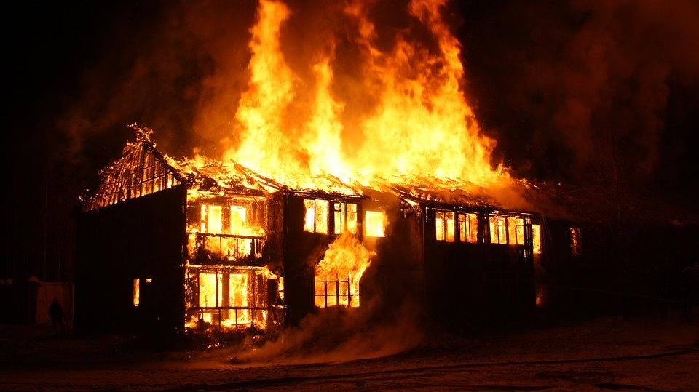
Brannsikkerhet og kartlegging
Velkommen til kvalitesutviklingsdag, Helseuka Høst 2020

Slide 2
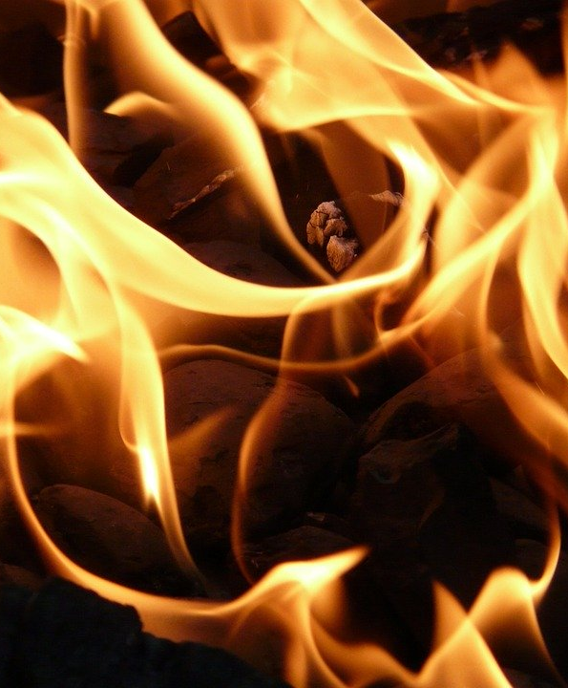
Plan for dagen 21.09.20
10.00 - 10-30 Presentasjon, rolle kommune
10.30 - 12.00 Bakgrunn, Lovverk og forskrifter rundt Trygg hjemme
12.00 - 12.45 Lunch
12.45- 13.30 Utarbeidelse av kartleggingsrutiner Case arbeid
13.30 – 13.45 Pause
13.45- 14.00 Fortsettelse av case
14.00- 14.10 Pause
14.10- 14.30 Risikoanalyse, gruppearbeid
14.30- 15.00 Oppsummering og avslutning

Slide 3
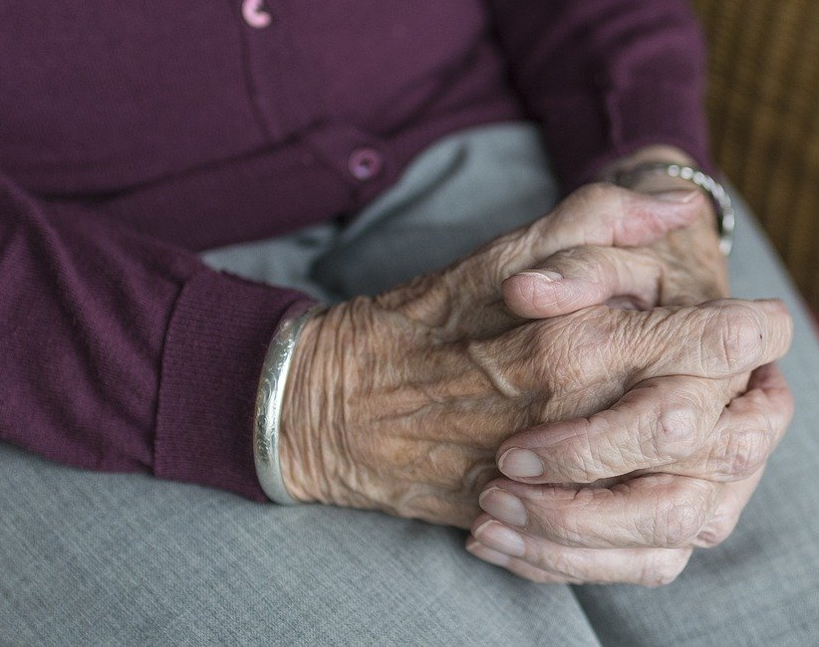
Case 1
DØDSBRANN I EGEN BOLIG 23. FEBRUAR 2009
Den omkomne bodde i egen leilighet, var dement, røykte og hadde stort behov for hjelp. Hun skulle få institusjonsplass men var på venteliste. Bekymringsmeldinger var blitt formidlet en rekke ganger fra pårørende.
Fysisk funksjon, brukte over 6 sekunder på 4 meters gangtest
Kunne ikke benytte egen telefon
Husket ikke alltid at man kan trykke på alarmknappen

Slide 4
Case 2
Risikoanalyse
Kari bor i et stort gammelt hus, hun har 2 vedovner i tillegg til noen panelovner i huset. Hun henter ved selv og er svært selvstendig
Hun benytter daglig 8 paracet mot smerter
Hun har fyr i den ene ovnen døgnet rund, den andre fyrer hun opp bare en gang om dagen, måten hun gjør det på er:
Hun tar kull/glør fra den ovnen med fyr og bærer til den andre, for at det da fyrer lettere i ovn nr 2
6 måneder etter denne observasjonen, oppstår det brann i boligen

